Slide 1
네프 과목 3차과제
(FTP를 이용한 파일 전송 채팅프로그램)
권한길(2017154043)
컴퓨터공학전공 4학년
2020. 6. 15

Slide 2
목차
1. 목표-----------------------------------------3p
2. 설계 환경----------------------------------4p
3. 설계 내용 및 결과-----------------------------6p
4. 배운점 및 교훈--------------------------------18p

Slide 3
프로젝트 소개
클라이언트가
프로젝트 명 : FTP를 이용한 파일 전송 채팅 프로그램
설계 목표 : 서로 다른 PC 에서 파일을 주고 받을 수 있는 채팅 프로그램을 구현한다.
구현 계획 : 수업시간에 학습한 채팅 프로그램과 인터넷 상에서 학습 가능한 채팅 프로그램을 참고하여 구현하고 FTP(File Transfer Protocol) 을 추가하여 파일 전송이 가능하도록 구현할 것
참고 자료 : https://y0ubat.tistory.com/77?category=516210 , 마스터링 TCP/IP (도서)

Slide 4
설계 환경
Server
Client
Ubuntu
Terminal
Terminal
PC 1 : Windows 10
PC 2 : MacOs

Slide 5
설계 환경
개발 환경
Server : 우분투 (윈도우 PC에서 VMware를 이용한 가상환경)
Client : MacOS (맥 환경에서 Terminal로 접속)
개발 목적
네트워크 대한 깊은 이해
소켓 프로그램에 쓰이는 C언어 라이브러리에 대한 학습
유닉스 환경에서 개발 경험

Slide 6
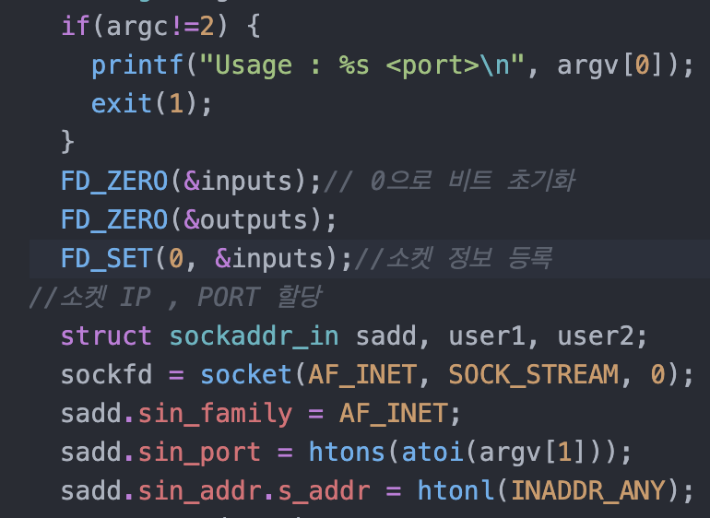
설계 내용 및 결과
server.c 주요 코드
소켓 등록 부분
바인드

Slide 7
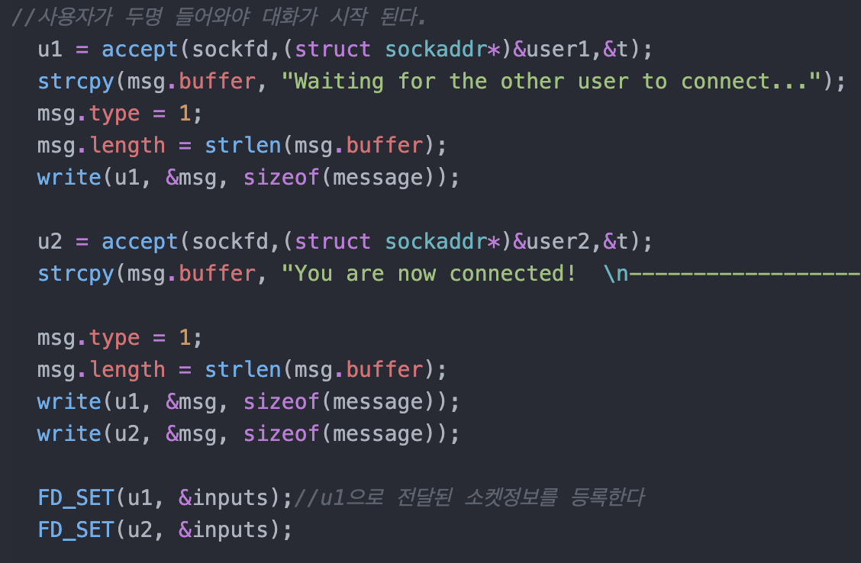
설계 내용 및 결과
server.c 주요 코드
Bind 한 후 클라이언트 두명이 들어올 때까지 기다린다.

Slide 8
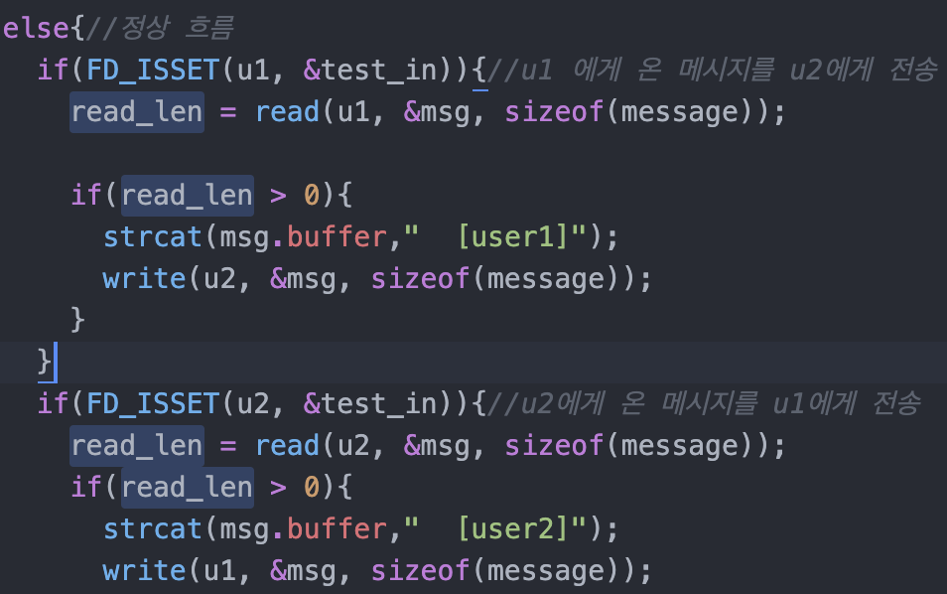
설계 내용 및 결과
server.c 주요 코드
서버가 메시지를 받아 클라이언트에게 뿌려주는 부분

Slide 9
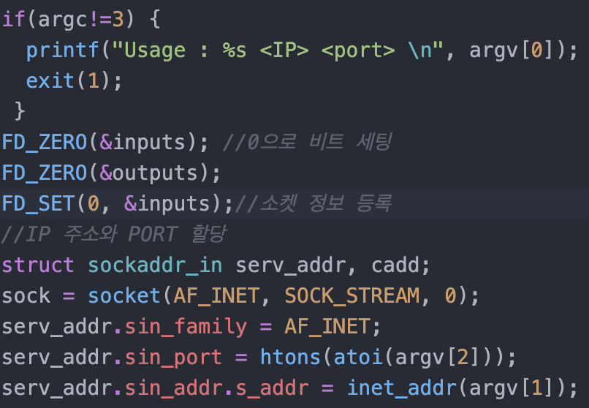
설계 내용 및 결과
client.c 주요 코드
클라이언트 IP, Port 할당과 소켓 등록 부분
Connect 시도 부분

Slide 10
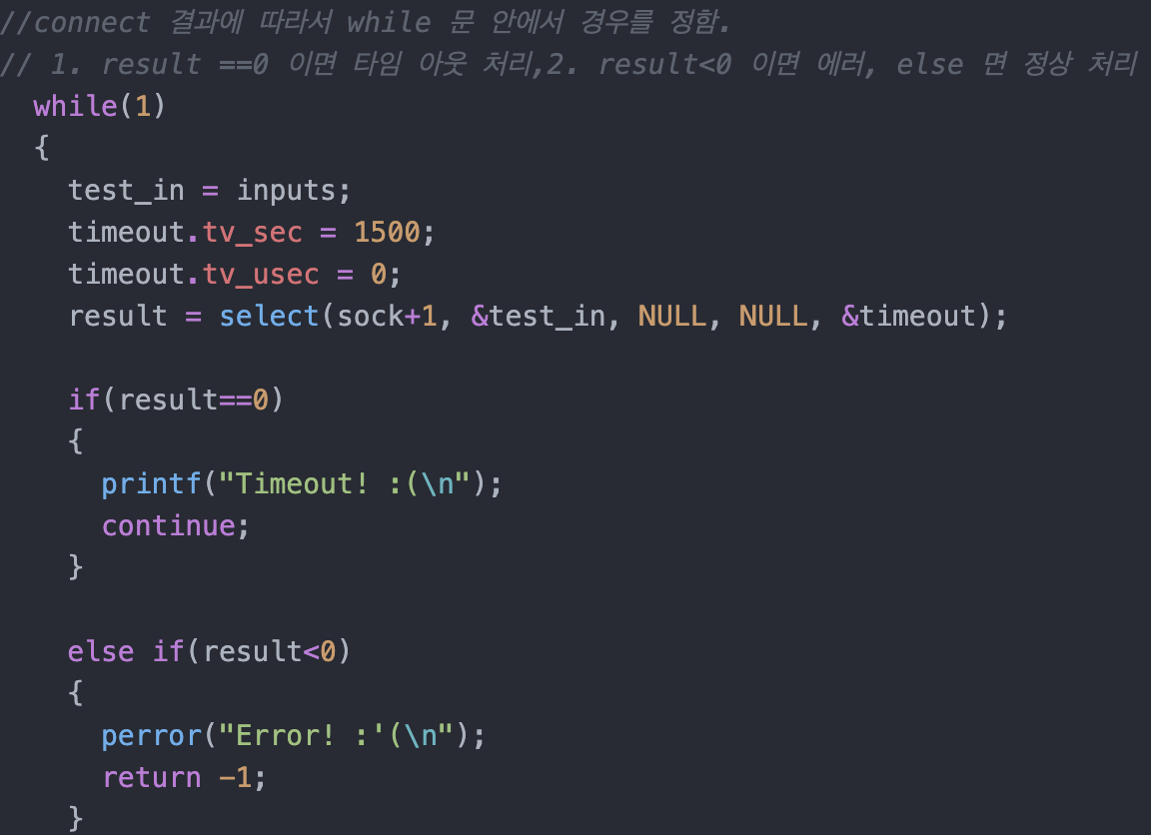
설계 내용 및 결과
client.c 주요 코드
connect 에러 처리

Slide 11
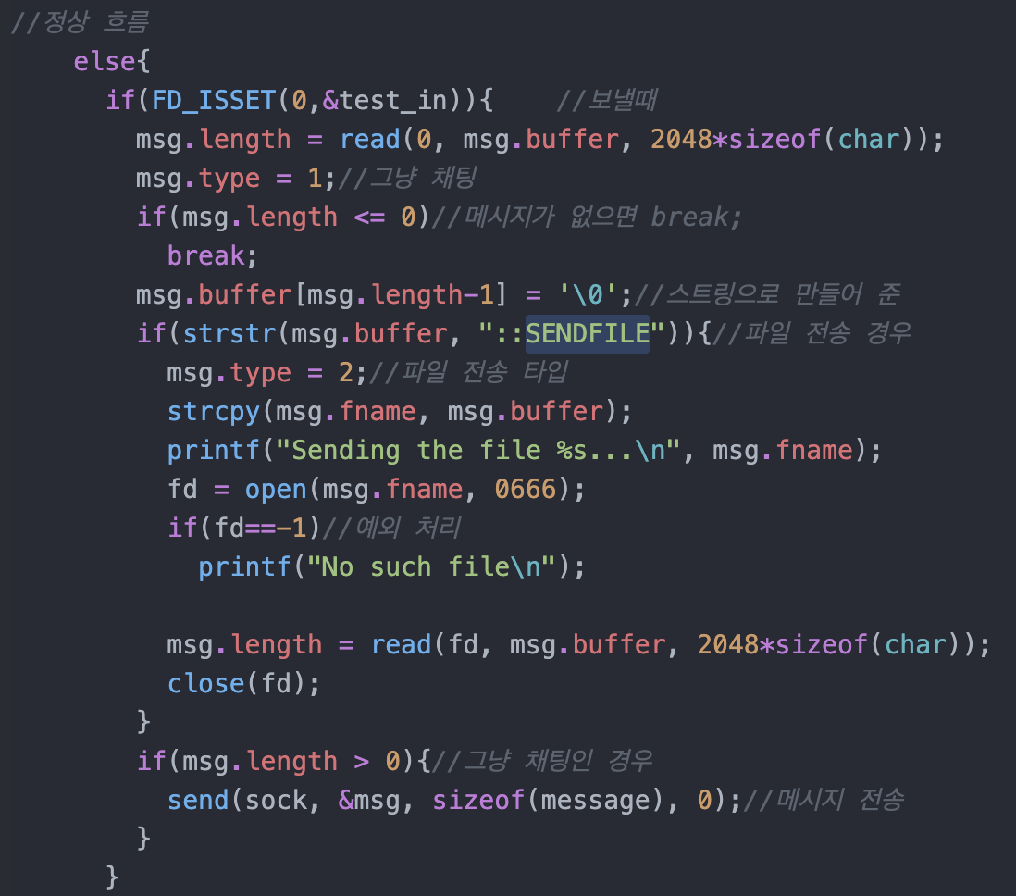
설계 내용 및 결과
client.c 주요 코드
Connect() 예외처리 후 정상 흐름 중 클라이언트가 전송하는 부분

Slide 12
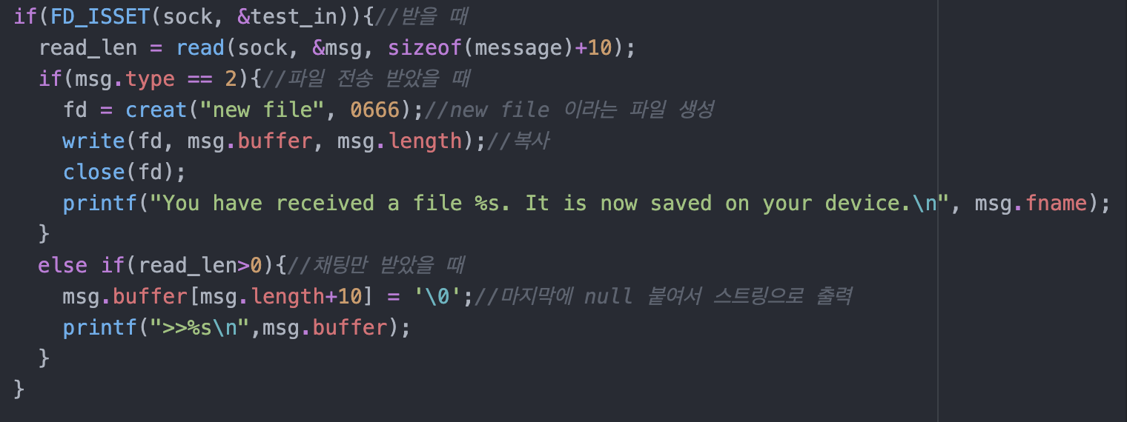
설계 내용 및 결과
client.c 주요 코드
connect() 예외 처리 후 정상흐름 중 클라이언트가 수신할 때 부분

Slide 13
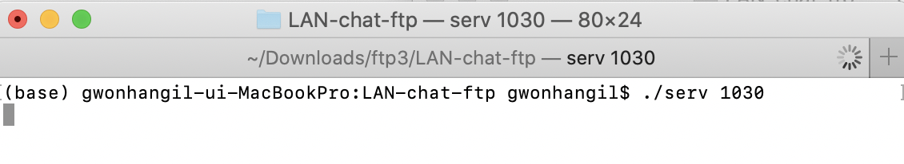
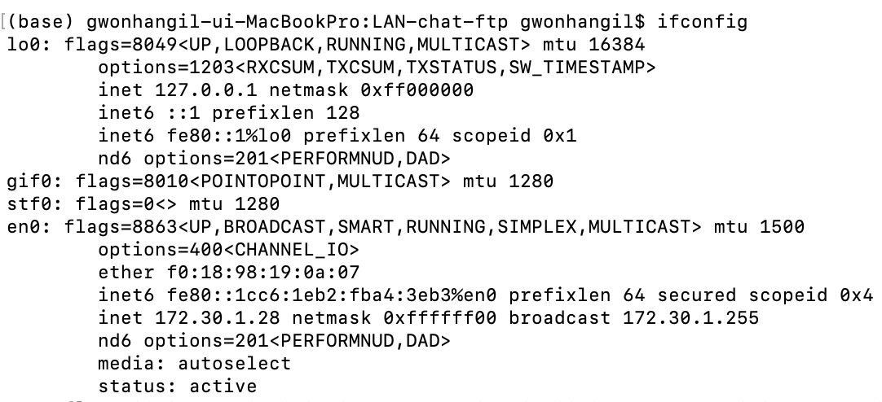
설계 내용 및 결과
server 오픈
Port 1030 번으로 열어 놓는다.
Ifconfig 로 ip 주소 확인

Slide 14
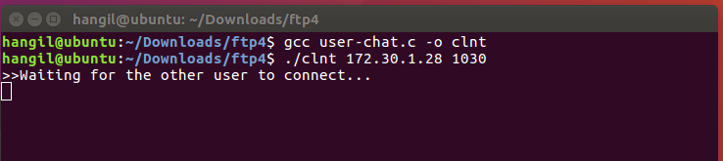
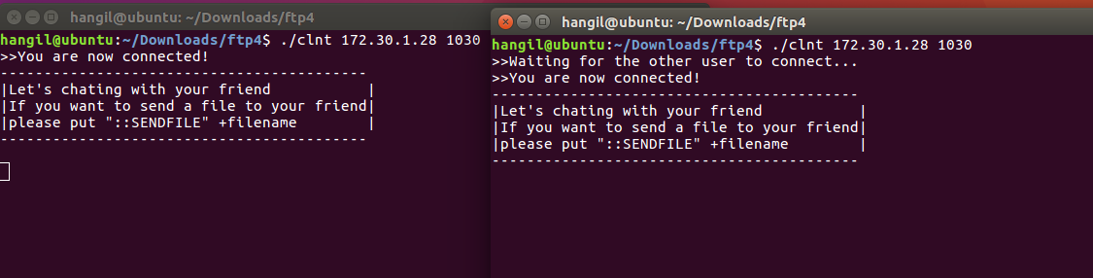
설계 내용 및 결과
client 접속
첫번쨰 유저는 다른 유저가 들어올 때까지 잠시 대기 함.
다른 유저가 들어오면 채팅이 시작 됨.

Slide 15
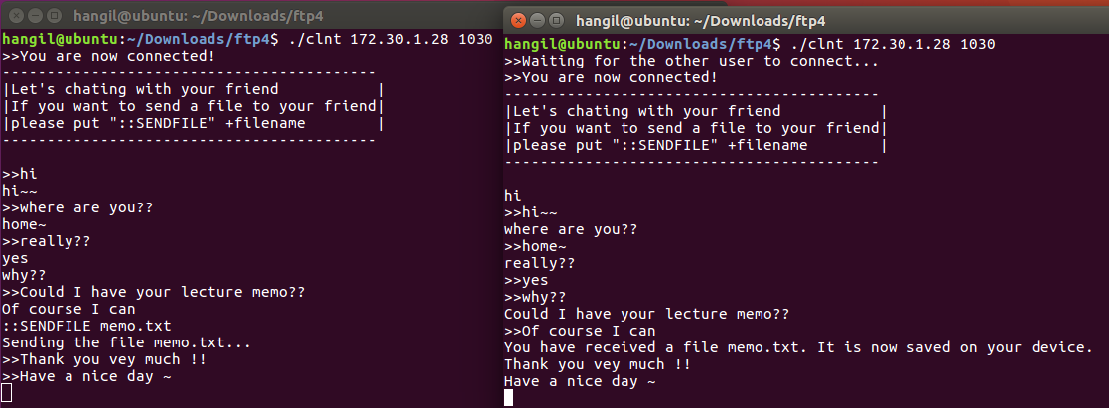
설계 내용 및 결과
client 채팅
유저1 과 2가 일반적인 대화를 나눔.
중간에 한 유저가 다른 유저에게 파일 전송을 요청.
::SENDFILE 이라는 명령어와 함께 파일 명과 확장자를 입력하면 전송.

Slide 16

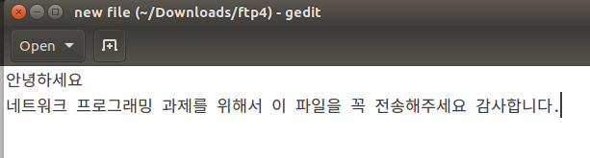
설계 내용 및 결과
client 파일 수신
파일을 전송 받은 유저는 new file 이라는 이름으로 해당 디렉토리에 파일을 수신 받음
파일을 열어보면 memo.txt 내용과 같은 파일을 수신 받음.

Slide 17
수행 일정
클라이언트가
 | 5월 |  | 6월
항 목 | 25~29일 | 30~31일 | 1~3일 | 4~6일 | 7~9일 | 10~12일 | 13~15일 | 17~21일
소켓 프로그램 이해 | 🟣
소켓 라이브러리 공부 | 🟣 | 🟣
개발 환경 구축 |  | 🟣 | 🟣
채팅 프로그램 구현 |  |  | 🟣 | 🟣
FTP 프로그램 구현 |  |  |  | 🟣 | 🟣
테스트 |  |  |  |  |  | 🟣
보고서 작성 |  |  |  |  |  |  | 🟣
발표 |  |  |  |  |  |  |  | 🟣

Slide 18
배운점 및 교훈
배운점
c언어로 구현된 소켓 프로그래밍 함수들과 사용법을 배움
라이브러리로 이미 구현이 되어 있고 가져다 쓰면 되지만 함수 동작 원리를 공부하고 응용하면서 제대로 이해할 수 있었음 .
FTP 전송 방식과 구현은 해놓고 라이브러리 하나 때문에 돌아가지는 않는 소스코드를 보면서 다양한 개발 환경을 경험하고 갖춰야함에 대한 중요성을 배움.
구현할 때 어려웠던 점
FTP 를 구현하기 위해 #include<sys/sendfile.h> 라이브러리가 필요한데, Linux에서만 동작하기 때문에 설계한 환경(서버,클라이언트 모두)에서는 구현할 수가 없었음.(Mac에서는 보안 문제로 불가능)
그래서 다른 방식으로 파일을 읽고 쓰고 를 직접 구현함.
평소 IDE를 사용하여 개발을 했는데 Terminal 상에서 하드코딩하는 것은 생산성면에서 좋지 못함.
교훈
이론과 구현의 괴리는 너무 컸고 오류는 정말 많았다. 왜 네트워크 과목이 중요하고 여러 과목을 통해서 학습하는지 알 것 같다. 너무 어렵다. 이번 프로젝트를 통해서 팀 프로젝트가 아닌 개인 프로젝트로 수행을 함에 있어 굉장한 프로젝트를 수행하지는 못했지만 내 수준에서 네트워크에 대한 지식을 학습하기에는 충분했다고 생각한다. 오히려 나눠 하던 것을 혼자 하니깐 더 많이 배운 것 같다. 교수님께 감사드린다.

Slide 19
감사합니다

